Slide 1
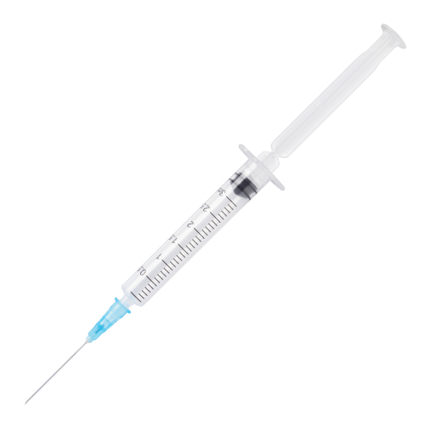
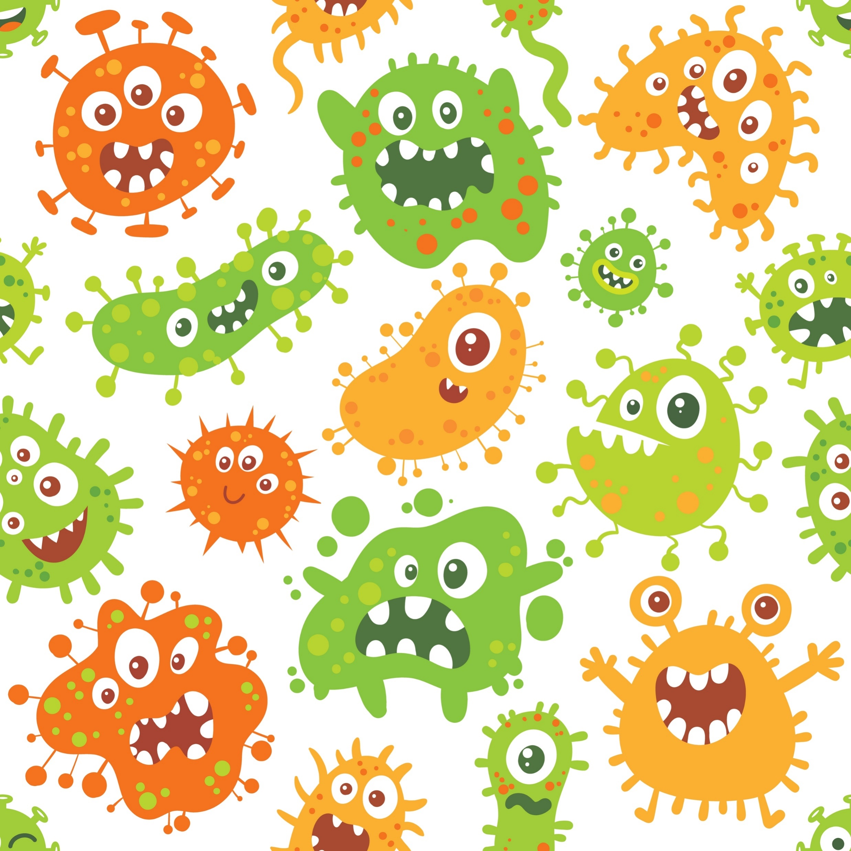
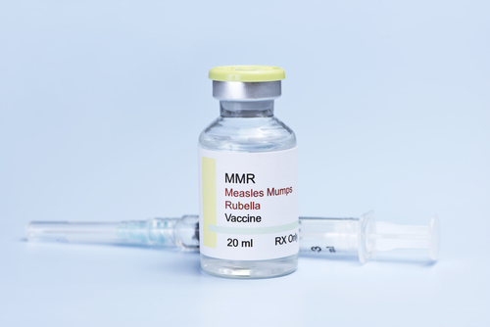
Opplegg 31 - Vaksiner og immunforsvar
Hvordan vet kroppen at noen bakterier og virus er farlige, men lar yoghurtbakteriene være? Hva er det som gjør at kroppen aktiverer immunforsvaret til den store sykdomsjakten? Alle de farlige virusene og bakteriene har noen kjennetegn som gjør det mulig for immunforsvaret å oppdage dem. Immunforsvaret har en slags hukommelse som gjør at når det blir aktivert, så husker det kjennetegnene i lang tid, slik at det kan angripe sykdommen neste gang vi blir smitta. Vaksiner inneholder viruset, eller bakterien vi skal
vaksineres mot, men de er enten døde eller svekket slik at de ikke kan gi sykdom. Når de reduserte organismene kommer inn i kroppen, vil de aktivere immunforsvaret, slik at immunforsvaret husker kjennetegnene til akkurat den organismen. Da kan kroppens immunforsvar effektivt kjempe mot sykdommen, dersom man blir smitta senere.
Hva er smittetall?
Det forteller hvor mange som gjennomsnittlig blir smittet av én person mens den er syk. Smittetall er det samme som vekstfaktor i en eksponential matematisk modell.
Kildekritikk
Sjekk påstandene og svarene på påstandene om vaksinemotstand fra forskjellige internettkilder.
Sjekk hvilke personer og institusjoner som står bak de forskjellige synspunktene.
Hvem mener du er mest troverdige?
Hvilke kilder oppgir de for sine påstander?
Stemmer det de skriver med det du kan om immunforsvaret fra før?
Vaksinemotstand mot meslingvaksinen (og andre)
Det finnes personer som er motstandere av vaksiner, og argumenterer for at andre heller ikke skal vaksineres. Dette er hovedgrunnen til at sykdommer som meslinger har fått utbrudd der sykdommen tidligere var utslettet.
Det finnes gjerne tre hovedargumenter de bruker:
Meslingvaksinen forårsaker autisme.
Meslinger er bra for immunforsvaret.
Vaksinene inneholder farlige stoffer som aluminium, kvikksølv og formaldehyd.
En studie som ble utført av Andrew Wakefield, og publisert i 1998 hevdet at det var en forbindelse mellom meslingvaksinen og autisme. Studien ble tilbakevist og trukket i 2004. Studien var basert på forfalskede data, og Wakefield ble fradømt retten til å praktisere som lege.
Meslinger er en sykdom som kan få dødelig utfall. Det er noen som får milde bivirkninger av vaksinen, men dette er mye mindre alvorlige bivirkninger enn de som får meslinger. Det finnes mange studier som viser at immunforsvaret virker dårligere i lang tid etter sykdommen. I slutten av 2019 kom det en studie som viste at et utbrudd av meslinger får kroppens immunforsvar til å «glemme» andre sykdommer den har hatt før og miste immuniteten sin.
Aluminium finnes i enkelte vaksiner, men i mye mindre dose enn at det kan utgjøre en risiko. Det blir brukt for å gjøre noen vaksiner mer effektive. Kvikksølv (thiomersal) har blitt fjernet fra barnevaksiner, selv om det ikke er vist noen helserisiko når det ble brukt. Formaldehyd har vi i blodet fra før, i langt større mengde enn det som blir tilført ved en vaksine.
Oppgave
Hvor stor er sannsynligheten for de fire forskjellige alvorlige bivirkningene fra figuren over?
Hvor stor er sannsynligheten for å få meslinger i Norge dersom du ikke er vaksinert?

Slide 2
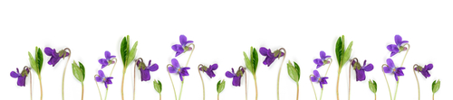
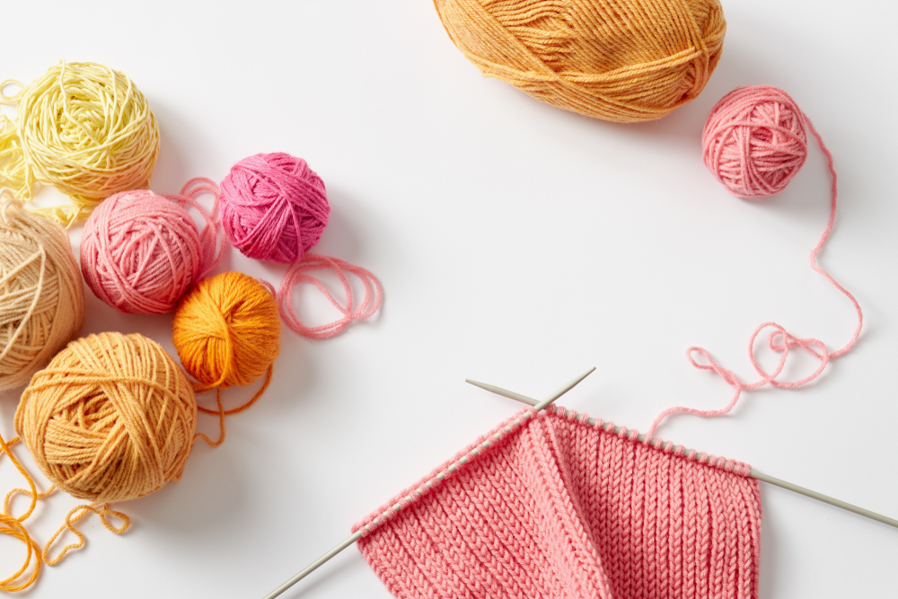
Programmér og strikk et smittetall
Oppgave
Lag et program som beregner hvor mange personer som blir smitta ved et valgfritt smittetall i 10 smittegenerasjoner. Start med 10 masker og la hver maske tilsvare en person. Hver nye rad tilsvarer en ny smittegenerasjon. Strikk smittelappen for de 10 første smittegenerasjonene. La hver gruppe lage en blomst av smittelappene de lager (en «smitteblomst»).
Fase 1: Hvordan kan man bruke programmering til å beregne smittespredning? Hva betyr smittegenerasjon? Vet du hvordan man kan øke antall masker når man strikker? Hvis det er noe i oppgaven du ikke forstår, prøv å finne det ut. Diskuter gjerne med andre på gruppa, søk på internett eller spør hva læreren mener.
HINT
Smittetall tilsvarer vekstfaktor i eksponentialfunksjoner. Har dere programmert vekst for eksponentialfunksjoner før?
Fase 2: Idémyldre og planlegge
Det er viktig at dere er åpne for alle slags ideer og ikke er for kritiske, da kan nyttige forslag bli avfeid for tidlig.
Tenk selv først, og tegn gjerne skisser av både smittelappene og smitteblomsten.
Forklar og vis ideen din for de andre på gruppa.
Hele gruppa diskuterer de ulike ideene, og lager en felles plan for smitteblomsten.
Hva er det som gjør at smittelappene vil se forskjellige ut? Hvilke typer smittelapper vil bidra til en fin smitteblomst? Hvor mange smittelapper skal gruppa lage? Hvilke farger og hvilket type garn skal dere bruke? Skal alle bruke de samme materialene og fargene?
Fase 3: Programmering av populasjonsvekst og lage blomst
Lag en strikkeoppskrift ved hjelp av programmering og strikk minst en lapp hver. Gjennomfør planen deres for å strikke populasjonsendringene, og lag en plakat med blomsten deres.
Fase 4: Siden det er vanskelig å teste hvor god smitteblomsten er, så kan dere hoppe over denne fasen.
Fase 5: Sammenlign smitteblomsten med de andre smitteblomstene i klassen. Er det noe dere vil endre på?
Fase 6: Gå tilbake til de andre fasene for å gjøre forbedringene dere kom fram til i fase 5.
Fase 7: Dokumenter det dere har gjort og begrunn valgene deres med en film- eller lydfil. Presenter gjerne smitteblomsten for resten av klassen og ha blomstene på utstilling.
Diskuter
Hvordan henger smittetallet sammen med smittelappene?
Hvordan kan man bruke smittelappene til å se hvor mange personer som blir smittet av en sykdom?
Hva skjer med antall smittede dersom smittetallet blir dobbelt så stort?

